Slide 1
Знакомство с VBA

Slide 2
Офисное программирование
Язык программирования
VBA (Visual Basic for Application)

Slide 3
События: Click, DblClick, KeyPress
Процедура обработки события
Private Sub CommandButton1_Click()
End Sub

Slide 4
Создание проекта программы на VBA состоит из 2 этапов:
1. размещение элементов управления на рабочем листе Excel или на форме пользователя
2. написание текстов процедур для этих элементов

Slide 5
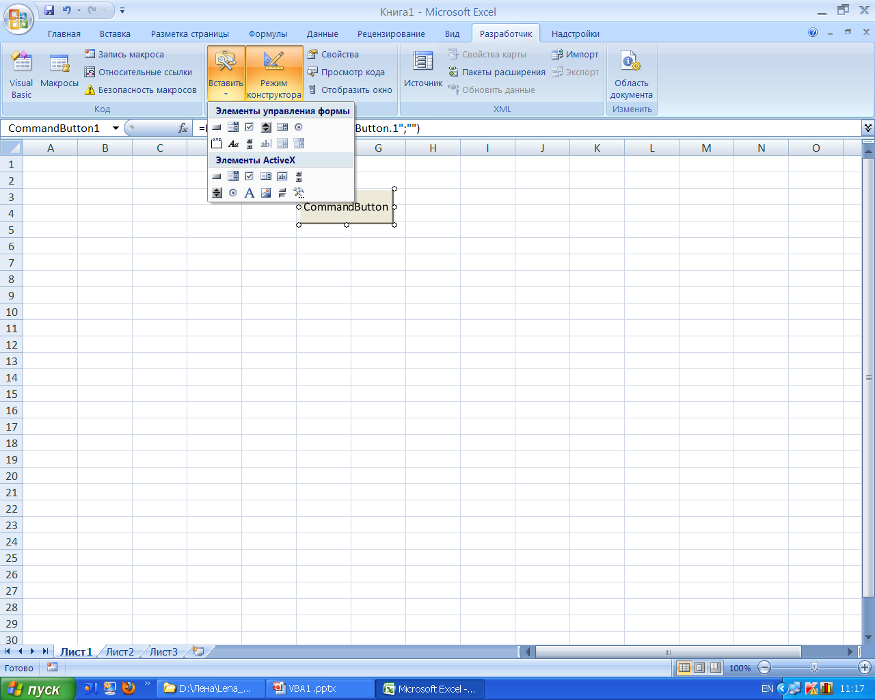
Основные элементы управления
Кнопка - CommandButton
Поле со списком - ComboBox
Поле - TextBox
Надпись - Label

Slide 6
Кнопка
Поле со списком
Поле
Надпись

Slide 7
Элементы управления находятся на вкладке Разработчик

Slide 8
Вкладка Разработчик
1. Оffice
2. Параметры Excel
3. Показывать вкладку «Разработчик» на ленте.
4. Кнопка Вставить

Slide 9
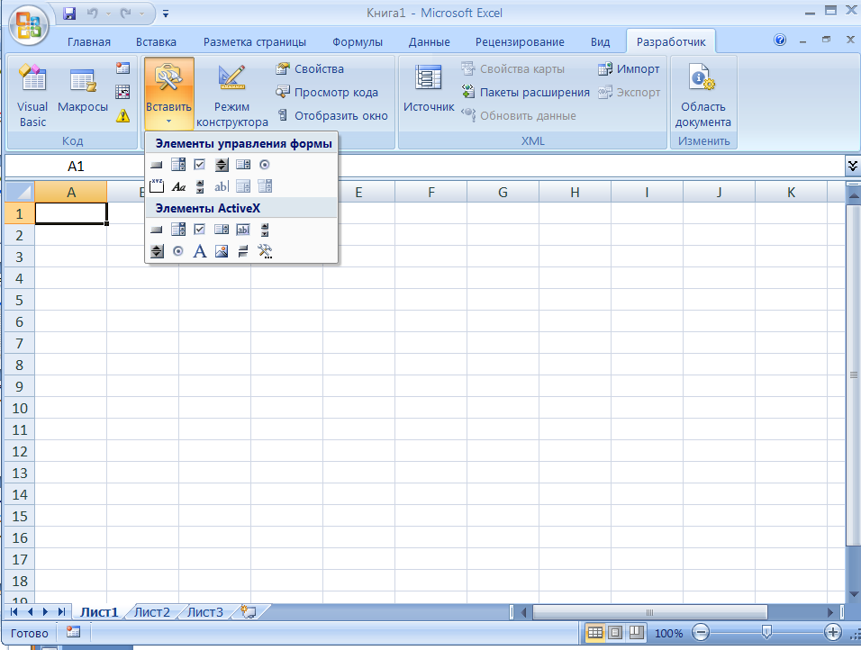
Кнопка

Slide 10
Свойства командных кнопок
Caption – название
Font – шрифт
ForeColor – цвет букв
BackColor – цвет фона

Slide 11
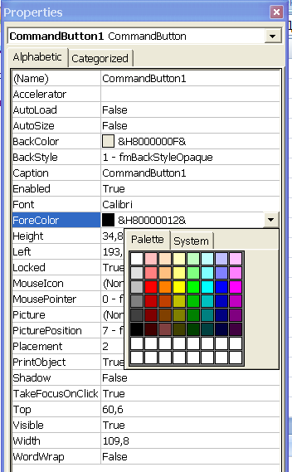
Задаются в окне свойств Properties
В контекстном меню кнопки выбрать команду Свойства

Slide 12
Объекты VBA
Workbooks - рабочая книга, Worksheets - рабочий лист, Cells - ячейки, Range - область

Slide 13
Worksheets(“Пример”) – рабочий лист с именем “Пример”
Worksheets(“Лист1”) – рабочий лист с именем “Лист1”

Slide 14
Номер строки
Номер столбца
Ячейка A4 – Cells(4, 1)
или
Range(“A4”)
Ячейка C2 – Cells(2, 3)
или
Range(“C2”)

Slide 15
Чтобы запустить программу на выполнение надо:
Отключить кнопку Режим конструктора на вкладке Разработчик
Щелкнуть 1 ЛКМ по элементу управления Кнопка

Slide 16
Чтобы изменить текст программы надо:
Включить Режим конструктора на вкладке Разработчик
Щелкнуть 2 ЛКМ по элементу управления Кнопка или 1 ПКМ по элементу управления Кнопка и выбрать команду Исходный текст

Slide 17
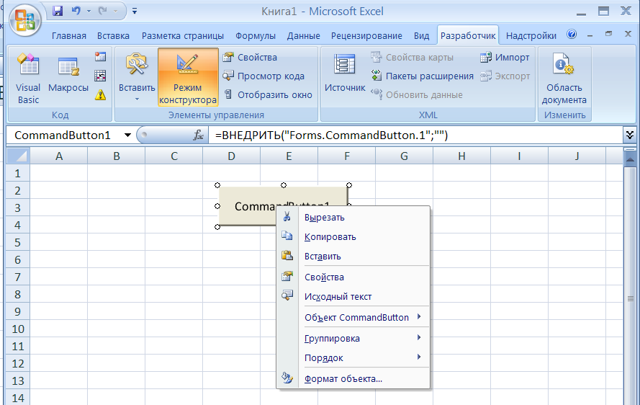

Slide 18
Сохранять файл необходимо как
Книга Excel с поддержкой макросов
Файл сохраняется с расширением XLSM,
например primer1.xlsm

Slide 19
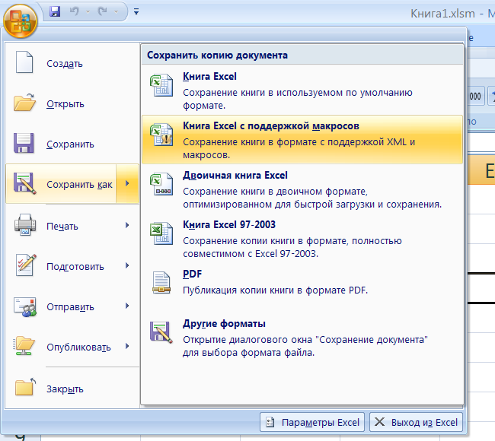

Slide 20
Если программы не запускаются после открытия файла, необходимо
включить макросы. Для этого:
Вкладка Разработчик /
Кнопка Безопасность макросов
Отметить кнопку Включить все макросы.
Закрыть файл и запустить его снова.

Slide 21
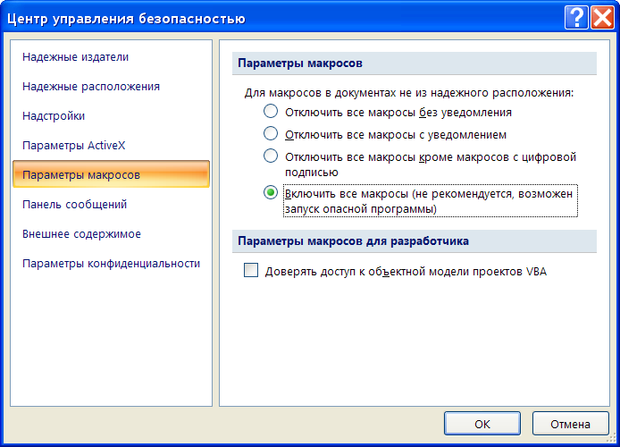

Slide 22
Запуск редактора VBA
1 способ: 2 ЛКМ по созданной Кнопке
2 способ: 1 ПКМ по созданной Кнопке / Исходный текст
3 способ: Кнопка Visual Basic на ленте Разработчик
4 способ: Alt + F11

Slide 23
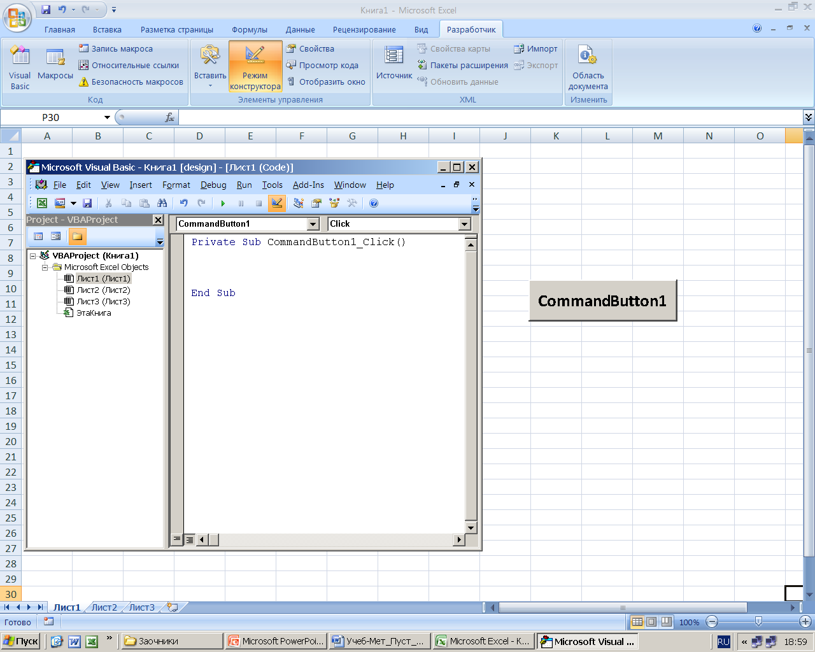
Текст программы

Slide 24
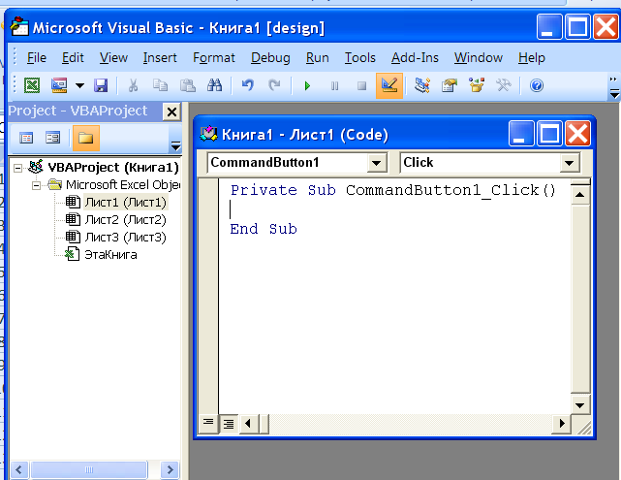

Slide 25
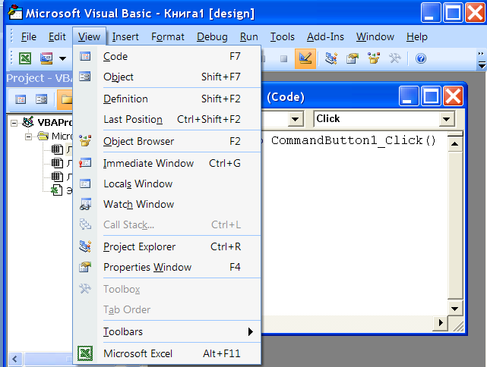

Slide 26
Пример
Private Sub CommandButton1_Click()
Dim S As String
s = InputBox(“Как Вас зовут?")
MsgBox “Привет “ & s
End Sub

Slide 27
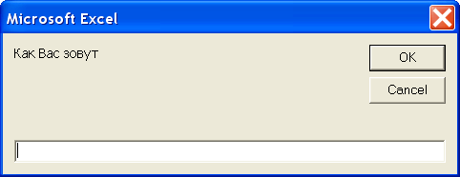
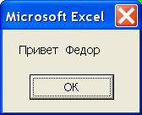

Slide 28
Функция MsgBox()
используется для вывода данных в отдельное окно.

Slide 29
Запуск программы на выполнение
Остановить выполнение программы
Приостановить выполнение

Slide 30
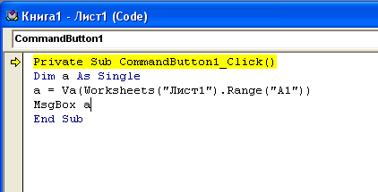
Ошибка в программе

Slide 31
Программирование в среде VBA
Синтаксис, основные конструкции

Slide 32
Программа на VBA
Переменные VBA

Slide 33
Требования к имени переменной
A1 = 2.4 Sum = A1
Примеры

Slide 34
Объявление переменной
Dim < имя > As < тип >
Dim x As Integer
Dim k2 As Single
Примеры

Slide 35
Типы переменных
Integer – целые числа (диапазон значений от -32 768 до 32 767), объем памяти 2 байта;
Single – вещественные (дробные) числа (диапазон значений: от 3,402823Е+38 до 1,401298Е–45), объем памяти 4 байта.

Slide 36
Большие по модулю и близкие к нулю числа записываются в экспоненциальном виде: например, 4,78E+5, что означает 4, 78·10⁵ 7,34E-6, что означает 7, 34·10⁻⁶ .

Slide 37
String – символьные (строковые) значения, каждый символ требует объем памяти в 1 байт. Длина строки символов от 1 до 64 Кбайт;
Variant – используется для хранения любых данных, требует объем памяти в 8 байт.

Slide 38
Константы в VBA
Типы констант в VBA: символьные, целые числа, вещественные числа.
Const <имя константы> = <выражение>
Примеры
Const x = 5 (целое число)
Const a = “Студент” (символьная)
Const с2 = 4.235E-2 (вещественное число)

Slide 39
Математические операции в VBA
Обозначение | Математическая операция | Приоритет
( ) | Вызов функции и скобки | 1
^ | Возведение в степень | 2
– | Изменение знака числа | 3
/ | Деление | 4
* | Умножение | 4

Slide 40
\ | Целая часть от деления | 5
Mod | Остаток от деления | 6
– | Вычитание | 7
+ | Сложение | 7

Slide 41
Операции работы со строками
В VBA только одна операция работы со строками – это объединение (конкатенация) строк.
Знак операции & (амперсанд) или +
Пример: “Студент” & “Иванов”
или
“Студент” + “Иванов”
Результат: “СтудентИванов”

Slide 42
Встроенные функции
Atn(n) ⇒ arctg(n)
Cos(n) ⇒ cos n
Sin(n) ⇒ sin n
Tan(n) ⇒ tg n
Sqr(n) ⇒
Abs(n)⇒ ⎟ n⎟

Slide 43
Log(n) ⇒ ln n
Exp(n) ⇒ e^{n}
Str(n) - число n преобразует в строку
Val(s) - строку символов s преобразует в число

Slide 44
Вычисление логарифма

Slide 45
Арифметические выражения
Запись на VBA
sin(3*x)+(log(x-1)+tan(x))/(x^3+
exp(x+3))^(1/4)

Slide 46
1.
2.
3.

Slide 47
1.
Exp(x+1) - cos(x)^2
2.
Abs(exp(n-3)) - sin(a^2)^2 - sqr(cos(2*b))
3.
Atn(3+a^3) – (2*cos(2*a)^2-b)/
(Sqr(abs(a*b-20))-b)

Slide 48
Exp^(x+1) ОШИБКА
Sin^(a) НЕ ПРАВИЛЬНО
Cos*(b) НЕ ВЕРНО

Slide 49
Операторы в VBA
1) Dim
Оператор присваивания
ИмяПеременной = Выражение
Примеры
a1 = 34.7
a2 = sin(a1)^2+20
a3 = a1 + a2
.

Slide 50
a = 24 : x = x + 1
MsgBox “Первая строка” _
“Вторая строка”
S = “Привет”

Slide 51
Комментарии в VBA
Примеры
' Это текст комментария
или
Rem Это текст комментария
x = x + 1 ‘ переменная х увеличивается на 1
n = n + 2 Rem переменная n увеличивается на 2

Slide 52
Объекты VBA
Workbooks - рабочая книга, Worksheets - рабочий лист, Cells - ячейки, Range - область

Slide 53
Worksheets(“Пример”) – лист с именем “Пример”
Номер столбца
Номер строки
Ячейка A4 – Cells(4, 1)
или
Range(“A4”)
Ячейка C2 – Cells(2, 3)
или
Range(“C2”)

Slide 54
Любая программа состоит из 4 этапов:
Объявление всех переменных (исходных и содержащих результаты вычислений)
Ввод исходных данных
Вычисления по формулам
Вывод результатов

Slide 55
Ввод данных
Ввести исходные данные можно:
С помощью команды Inputbox c клавиатуры во время выполнения программы
a = Val(Inputbox(“Введите а”))

Slide 56
2. Непосредственно в программе командой присваивания
a = 45
prim = 6.87
s = 2.43E-5

Slide 57
3. Из ячеек таблицы Excel
a = Worksheets(“Имя”).Cells(3,2)
Или
a = Worksheets(“Имя”).Range(“B3”)

Slide 58
Вывод данных
Вывести данные можно:
С помощью команды MsgBox в отдельное окно
MsgBox (“а=” & a)

Slide 59
В ячейки таблицы Excel
Worksheets(“Имя”). Cells(3,2) = a
Или
Worksheets(“Имя”). Range(“B3”) = a

Slide 60
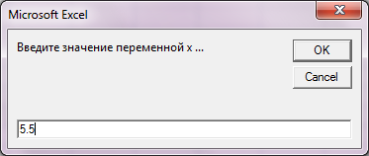
Окно ввода InputBox
a=Val(InputBox(“Введите значение переменной x ...”))

Slide 61
Чтобы вывести число в нужном виде, используют функцию Format
Format (x, “##.#”) 1 знак после запятой
Format (x, “##.##”) 2 знака после запятой
Format (x, “##.###”) 3 знака после запятой
Примеры
MsgBox Format(a, “##.#”)
Cells(3,2) = Format(a, “##.##”)

Slide 62
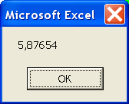
Вывод в диалоговое окно
MsgBox x

Slide 63
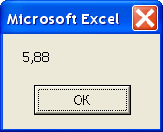
MsgBox Format(x, “##.##”)

Slide 64
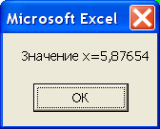
MsgBox "Значение x=" & x

Slide 65
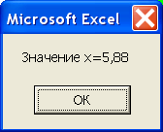
MsgBox "Значение x=“ & Format(x, “##.##”)

Slide 66
Пример
Для x=1,5 a=3,75 m=0.510⁻⁴ вычислить выражения:

Slide 67
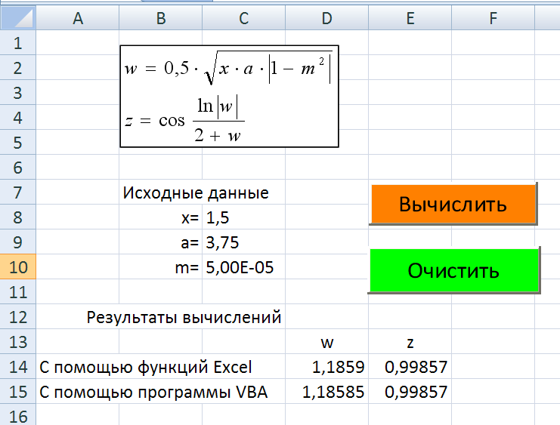

Slide 68
Формула в ячейке листа для вычисления w
=0,5*КОРЕНЬ(C8*C9*ABS(1-C10^2))
Формула в ячейке листа для вычисления z
=COS(LN(ABS(D14))/(2+D14))

Slide 69
Для кнопки «Вычислить». Пример 1.
Dim x As Single, a As Single, m As Single, w As Single, z As Single
x = Worksheets("Лист2").Range("c8")
a = Worksheets("Лист2").Range("c9")
m = Worksheets("Лист2").Range("c10“)
w = 0.5 * Sqr(x * a * Abs(1 - m * m))
z = Cos(Log(Abs(w)) / (2 + w))
Worksheets("Лист2").Range(“d15") = w
Worksheets("Лист2").Range(“e15") = z

Slide 70
Пример 2.
Dim x As Single, a As Single, m As Single, w As Single, z As Single
x = Worksheets("Лист2").Cells(8, 3)
a = Worksheets("Лист2").Cells(9, 3)
m = Worksheets("Лист2").Cells(10, 3)
w = 0.5 * Sqr(x * a * Abs(1 - m * m))
z = Cos(ln(w )/ (2 + w))
Worksheets("Лист2").Cells(15, 4) = w
Worksheets("Лист2").Cells(15, 5) = z

Slide 71
Пример 3. Ввод значений через InputBox
Dim x As Single, a As Single, m As Single
Dim w As Single, z As Single
Объявление
переменных
x = Val(InputBox(“Введите x “))
a = Val(InputBox(“Введите a”))
m= Val(InputBox(“Введите m”))
Ввод исходных данных с помощью InputBox
w = 0.5*Sqr(x*a*Abs(1 - m ^2))
z = Cos(Log(w)/( 2 + w))
Вычисления по формулам
MsgBox “w=” & w
MsgBox “z=” & z
Вывод результатов

Slide 72
Очистка ячейки A2
Range(«A2").Clear
Или
Range(«A2")=“”

Slide 73
Для кнопки «Очистить»:
Worksheets("Лист2").Range(" d15 ").Clear
Worksheets("Лист2").Range(" e15 ").Clear
Очистка всех ячеек:
Worksheets("Лист2").Сells.Clear

Slide 74
Ввод переменной х из ячейки листа A1
x=Worksheets("Лист1").Range("A1")
или
x=Worksheets("Лист1").Cells(1, 1)

Slide 75
Вывод переменной х в ячейку листа A1
Worksheets("Лист1").Range("A1") = x
или
Worksheets("Лист1").Cells(1, 1) = x

Slide 76

Ввод из ячейки листа Excel
x=Worksheets(“Иванов”).Range("A1")
Или
x=Worksheets(“Иванов”).Cells(1, 1)
Имя ячейки на указанном листе
Имя листа
Ячейка с указанием номера строки и столбца

Slide 77
Пример
Private Sub CommandButton6_Click()
x = 10
Worksheets("Лист1").Range("A3") = x
x = 5
Worksheets("Лист1").Cells(5, 1) = x
End Sub

Slide 78
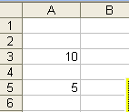

Slide 79
Объявление константы π
Const pi = 3.14

